Slide 1
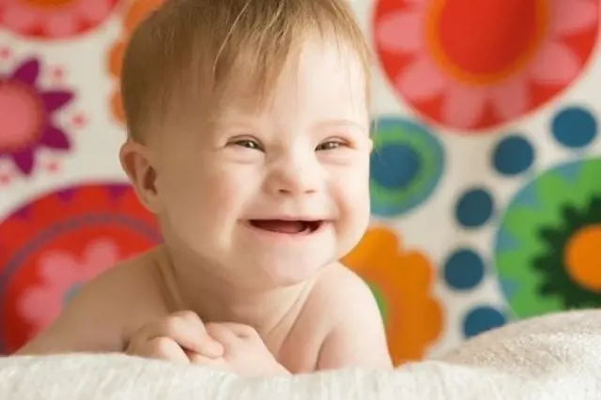
Psychopedie
Pedagogika osob s mentálním a psychickým onemocněním
Mgr. Pavlína Davidová, MBA, DiS.
pavlina.davidova@fvp.slu.cz

Slide 2

Psychopedie: Cesta k rozvoji a integraci
Psychopedie je speciálně pedagogická disciplína. Zaměřuje se na rozvoj a integraci osob s mentálním postižením. Jejím cílem je maximální rozvoj potenciálu jedince. Etymologicky vychází z pojmů psýché (duše) a paidea (výchova).
© Pavlína Davidová 2025

Slide 3
Historie psychopedie: Od péče k vědě
Počátky péče
První snahy o organizovanou péči o osoby s postižením.
Ranný středověk - Lidé s postižením byli často vnímáni jako trest za hříchy nebo jako posedlí démony.
Vrcholný a pozdní středověk - Vznikaly první špitály a chudobince, které poskytovaly útočiště i lidem s postižením (strava, ošacení, přístřeší).
Renesance a ranný novověk – Humanistický pohled, první snahy o vzdělávání dětí s postižením.
18 a 19 stol. - Vznikají první specializované ústavy pro osoby s postižením (např. Institut hluchoněmých v Paříži). Začíná se rozvíjet medicínský a pedagogický přístup k péči. Objevují se první odborné publikace a organizace zabývající se problematikou postižení.
© Pavlína Davidová 2025

Slide 4
Historie psychopedie: osobnosti oboru
Philippe Pinel (1745 – 1826): francouzský lékař, který je považován za zakladatele moderní psychiatrie. Proslavil se svým humánním přístupem k duševně nemocným pacientům.
Jean-Étienne Dominique Esquirol (1772 –1840): francouzský psychiatr, který hrál klíčovou roli ve vývoji moderní psychiatrie. Byl žákem a nástupcem Philippa Pinela a pokračoval v jeho práci na reformě péče o duševně nemocné.
Jean Itard (1774–1838): Francouzský lékař, který se proslavil svou prací s Viktorem z Aveyronu, „divokým chlapcem“, kterého se snažil socializovat a vzdělávat. Jeho práce položila základy pro individuální přístup k osobám s mentálním postižením.
Édouard Séguin (1812–1880):Francouzský lékař a pedagog, který se zaměřoval na rozvoj smyslového vnímání a motoriky u osob s mentálním postižením. Vyvinul řadu didaktických pomůcek a metod, které se dodnes používají.
© Pavlína Davidová 2025

Slide 5
Historie psychopedie: český kontext
Vývoj oboru v České republice od 50. let 20. století.
50-60 léta: Počátky a institucionalizace, začal budovat systém speciálních škol pro děti s mentálním postižením. Osoby s mentálním postižením byly často izolované v ústavech a speciálních školách, s minimálním důrazem na jejich integraci do společnosti.
70.-80. léta: Postupné změny, Začaly se rozvíjet diagnostické metody, které umožňovaly lépe identifikovat různé stupně a typy mentálního postižení. první snahy o integraci dětí s lehčím stupněm mentálního postižení do běžných škol.
90. léta – současnost: Inkluze a humanizace, transformaci celého školského systému, včetně speciální pedagogiky. Hlavním trendem se stalo inkluzivní vzdělávání, které usiluje o to, aby děti s mentálním postižením byly vzdělávány v běžných školách spolu se svými vrstevníky. Rozvíjejí se různé služby pro osoby s mentálním postižením a jejich rodiny, jako jsou například raná péče, osobní asistence, chráněné bydlení a pracovní rehabilitace.
© Pavlína Davidová 2025

Slide 6

Literatura tipy
„Dítě z jiné planety“ od Temple Grandinové: Autobiografická kniha ženy
s autismem, která se stala uznávanou vědkyní. Je psaná srozumitelně a nabízí
jedinečný pohled na to, jak lidé s autismem vnímají svět.
„Můj malý princ“ od Doroty Terakowské: Kniha polské autorky, popisuje život s
autistickým synem. Kniha je psána s velkou otevřeností a upřímností.
Prvky etopedie:
„Zloděj snů – příběh mladého vraha“ od Romana Cílka je dílo,
které kombinuje prvky literatury faktu a detektivního románu.
© Pavlína Davidová 2025

Slide 7
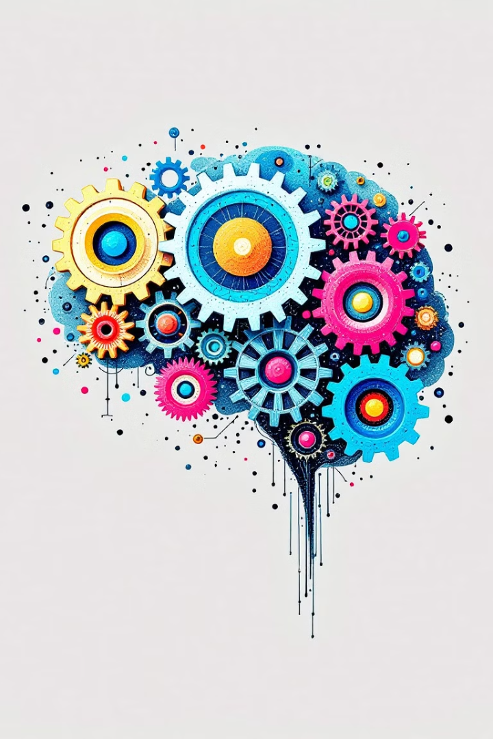
Předmět zkoumání: Celoživotní edukace
1
Výchova a vzdělávání
2
Celoživotní proces
Zaměření na jedince s mentálním postižením.
Důraz na edukační proces v průběhu celého života.
3
Interdisciplinarita
Holistický (celistvý) přístup k problematice mentálního postižení.
© Pavlína Davidová 2025

Slide 8




Postavení psychopedie: Propojení věd
Speciální pedagogika
Psychologie a pedagogika
Sociologie a medicína
Vztah k ostatním disciplínám speciální pedagogiky (etopedie, logopedie a další)
Spolupráce s psychologií a pedagogikou. Zkoumá psychické procesy a vývoj osob s MP. Psychologická diagnostika a intervence jsou nedílnou součástí psychopedické praxe.
Přesah do sociologie (integrace a sociální podpora) a medicíny (zejména pediatrie, neurologie a psychiatrie).
© Pavlína Davidová 2025

Slide 9

Terminologie: Klíč k porozumění
Mentální retardace versus mentální postižení (použití správného výrazu ?)
Dřívější terminologie: Idiocie, Imbecilie, Debilita, Oligofrenie (slabomyslnost).
Humánní přístup k jedincům s mentálním postižením
(pejorativní názvosloví, rozšíření skupiny osob s postižení,
zahrnutí pervazivních vývojových poruch, atd.)
Klasifikace mentálního postižení
vrozené x získané,
primární x sekundární
© Pavlína Davidová 2025

Slide 10

Terminologie: Vrozené x získané
Vrozené
Vzniká ještě před narozením, nebo velmi brzy po něm v důsledku
genetických poruch, chromozomálních aberací, infekčních onemocnění matky
během těhotenství nebo porodních komplikací.
Charakteristika – přítomno od narození a jeho projevy se postupně rozvíjejí
s věkem dítěte.
Získané
Vzniká po narození v důsledku různých faktorů, např. úrazy hlavy,
infekce, nádorová onemocnění, nedostatek kyslíku aj.
Charakteristika – může se projevit náhle, nebo postupně, často v závislosti
na příčině a rozsahu poškození mozku.
© Pavlína Davidová 2025

Slide 11
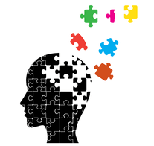
Sekundární mentální postižení
Demence …později vzniklý úpadek duševních, rozumových i povahových schopností.
Výskyt demence – čtyřikrát nižší než primární mentální postižení.
V dospělém věku pak nejčastější a nejnebezpečnější sekundární demenci
zapříčiňuje Alzheimerova choroba.
Pseudooligofrenie (zdánlivá slabomyslnost, z řec. pseudés = lživý, nepravý)
snížení inteligenční úrovně vlivem nepodnětného, kulturně a sociálně
znevýhodněného prostředí a nesprávné výchovy a vzdělávání.
Nedostatečná stimulace prostředí dítěte může mít charakter zanedbávání,
týrání a dlouhodobé deprivace. Snížení IQ až o 20 bodů.
© Pavlína Davidová 2025

Slide 12
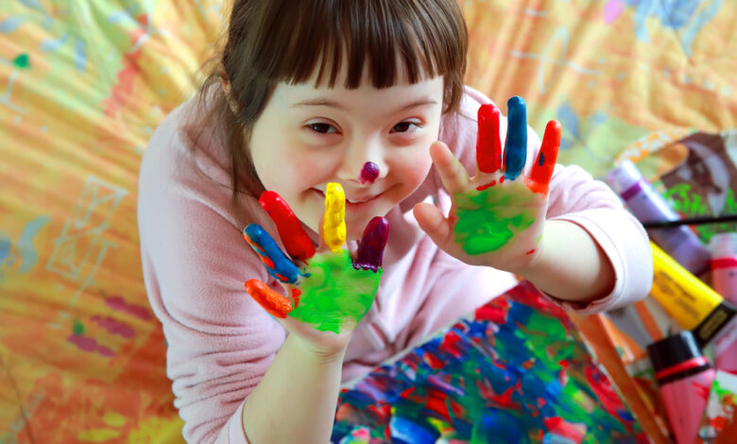
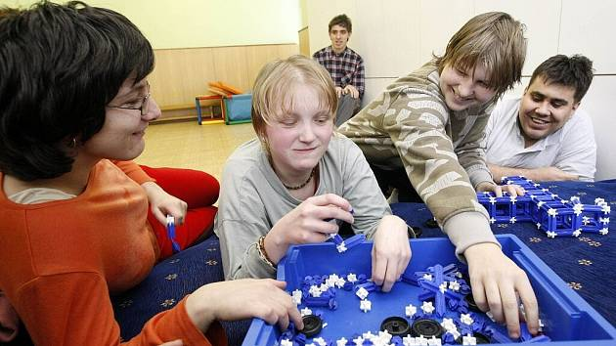
Klasifikace podle závažnosti
Lehká mentální retardace (IQ 50-69):
Lidé s lehkou mentální retardací se mohou naučit číst, psát a počítat, ale jejich
myšlení je pomalejší a méně abstraktní. V dospělosti se obvykle dokážou
samostatně postarat o své základní potřeby a pracovat v nenáročných
zaměstnáních.
Středně těžká mentální retardace (IQ 35-49):
Lidé se středně těžkou mentální retardací mají výraznější problémy s učením
a komunikací. V dospělosti se obvykle dokážou naučit jednoduché pracovní
úkony a postarat se o své základní potřeby s podporou.
Těžká mentální retardace (IQ 20-34):
Lidé s těžkou mentální retardací mají značné problémy s komunikací
a pohybem. V dospělosti vyžadují stálou péči a podporu při všech činnostech
Hluboká mentální retardace (IQ < 20):
Lidé s hlubokou mentální retardací jsou zcela závislí na péči druhých.
V dospělosti vyžadují stálou péči a podporu při všech činnostech
Změny v MKN 11: "poruchy intelektového vývoje"
© Pavlína Davidová 2025

Slide 13
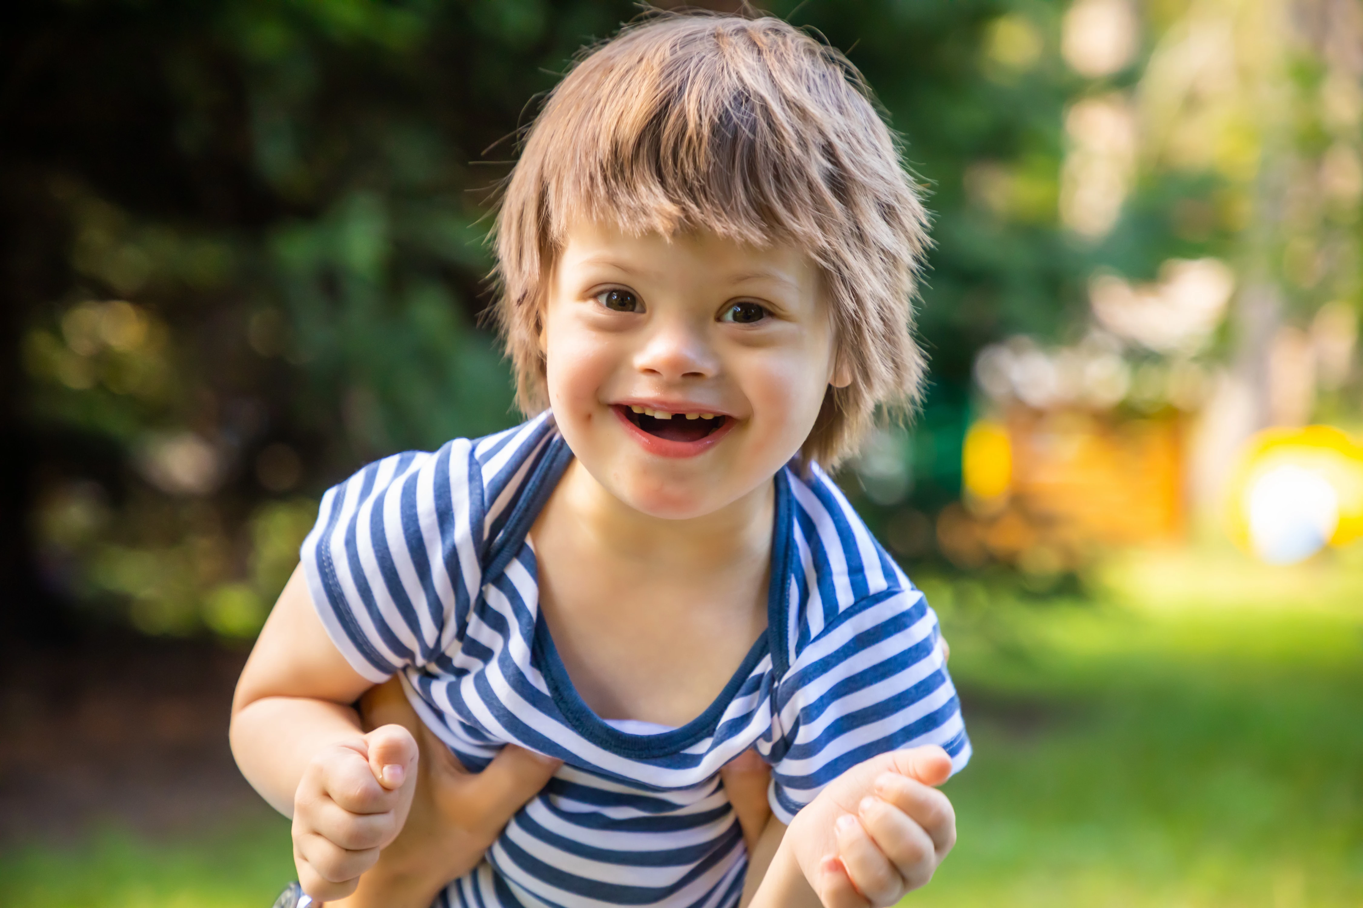
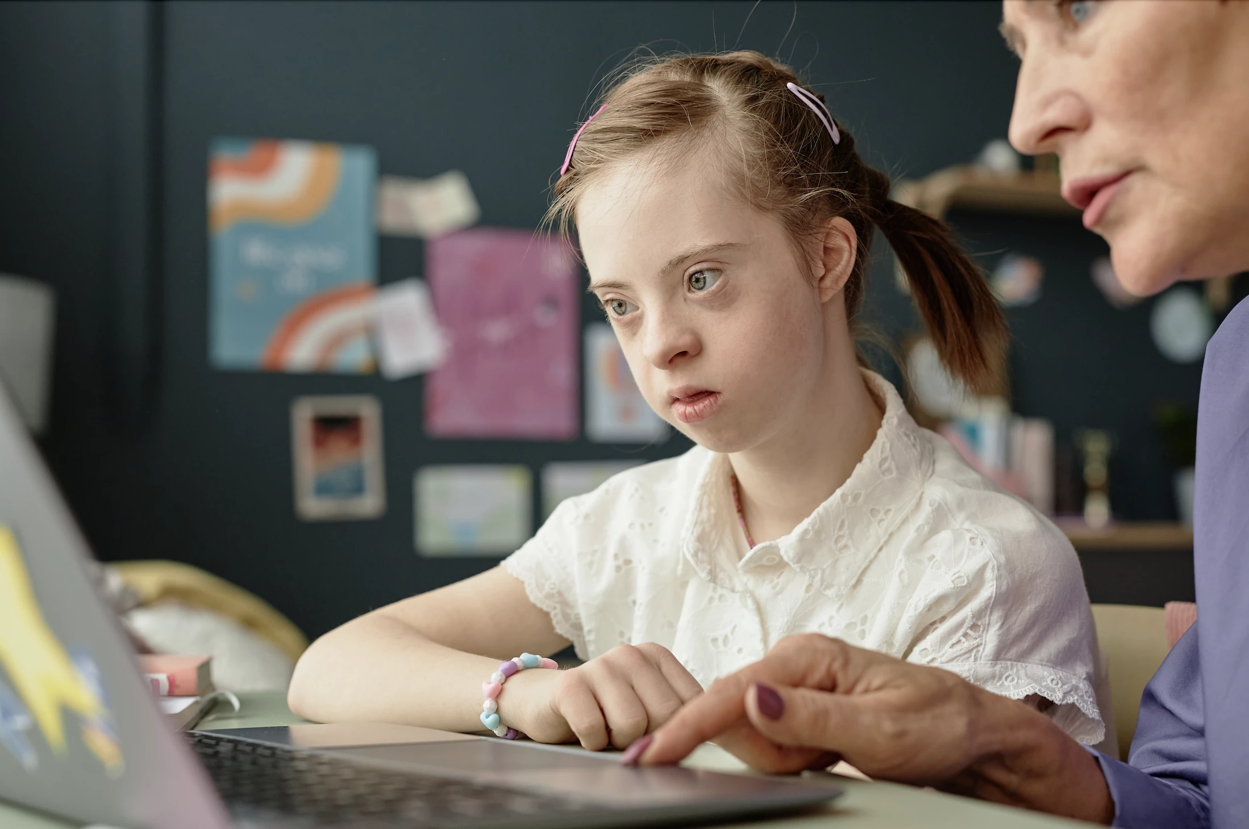
Genetické syndromy
Downův syndrom (trizomie 21 chromozomu)
Nejčastější genetická příčina mentálního postižení.
Charakteristické rysy zahrnují mírné až středně těžké mentální postižení,
charakteristické rysy obličeje, srdeční vady a další zdravotní problémy.
Syndrom fragilního X
Charakteristické rysy zahrnují mírné až těžké mentální postižení,
opožděný vývoj řeči, autistické chování a charakteristické rysy obličeje.
Williamsův syndrom
Způsobeno delecí (chyběním) malého segmentu chromozomu 7.
Charakteristické rysy zahrnují mírné až středně těžké mentální postižení,
srdeční vady, specifické rysy obličeje a jedinečné osobnostní rysy.
Prader-Williho syndrom
Způsobeno delecí nebo mutací genů na chromozomu 15.
Charakteristické rysy zahrnují mírné mentální postižení, obezitu,
nízký svalový tonus a problémy s chováním
© Pavlína Davidová 2025

Slide 14



Etiologie: endogenní faktory
Dědičnost a genetické faktory (chromozomální aberace a
genové mutace)
Důležitost prenatální diagnostiky.
Lehká mentální retardace vzniká většinou v důsledku zděděné
inteligence a vlivů rodinného prostředí
Emocionální a sociální potřeby osob.
© Pavlína Davidová 2025

Slide 15
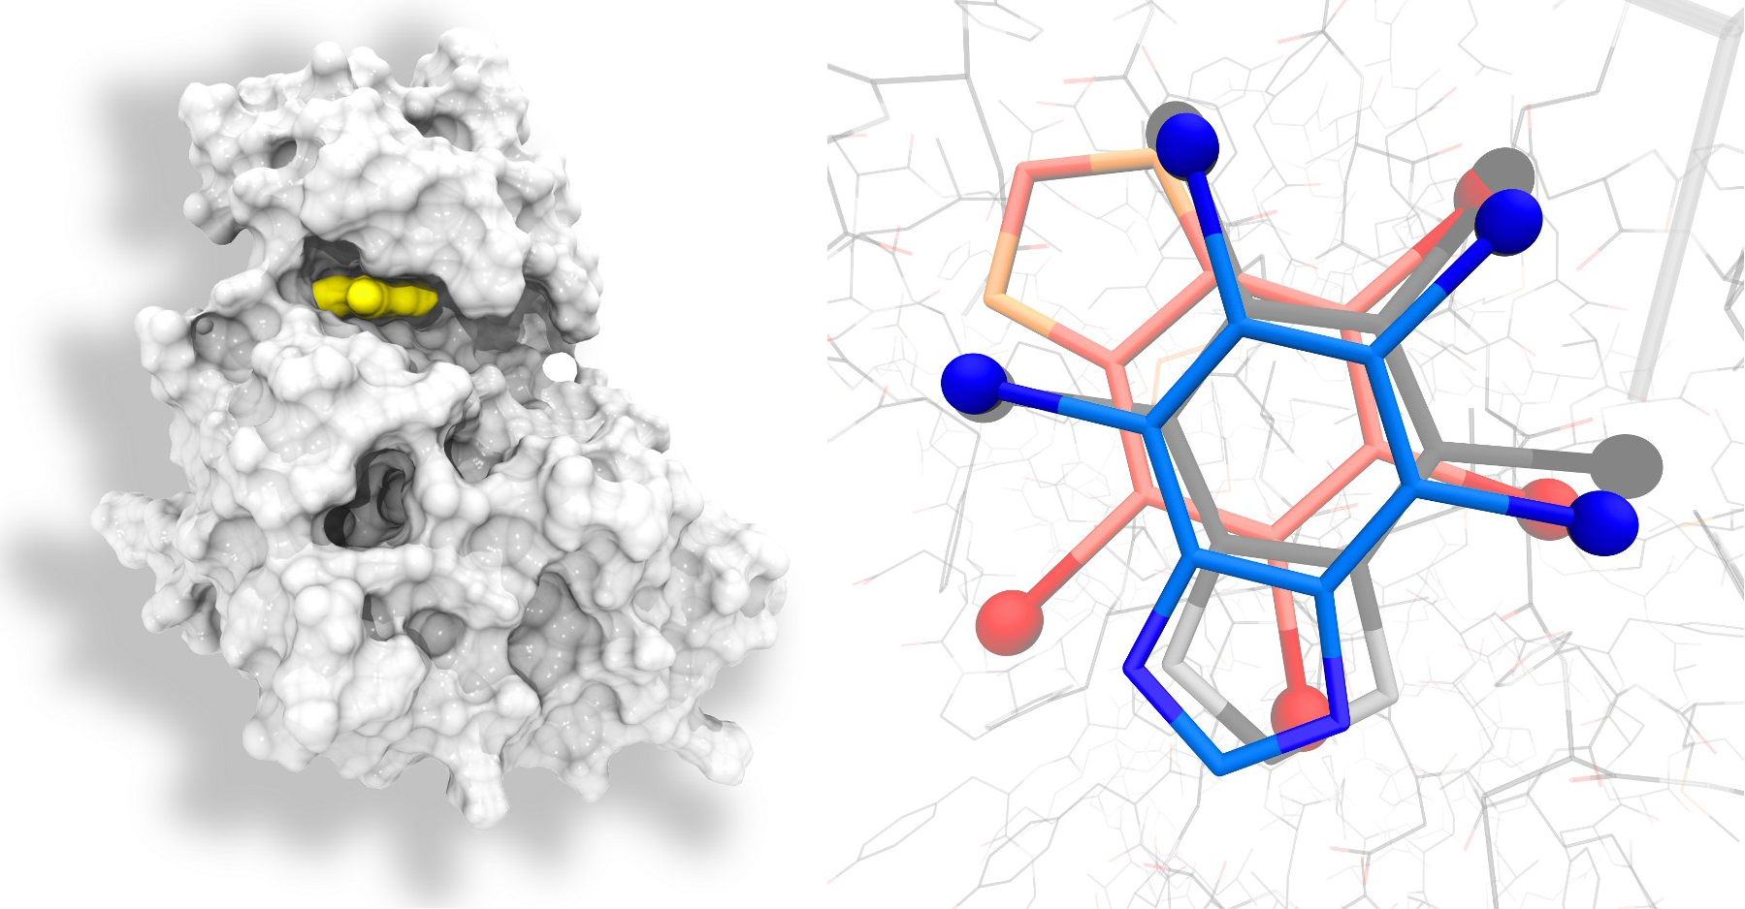


Etiologie: exogenní faktory
Anorganické: fyzikální a chemické (vlivy záření, mechanického
působení, vliv léčiv, jedů, ad.);
Biologické: působení bakterií, virů, plísní, negativní symbióza
matky a dítěte, ad
Psychosociální: negativní vlivy v rodině, ve škole, výchova,
syndrom CAN, ad.
© Pavlína Davidová 2025

Slide 16

Charakteristika jedince s mentálním postižením
Kognitivní oblast
Sociální a emocionální oblast
Motorická oblast
Snížená schopnost učení, myšlení a řešení problémů.
Snížená schopnost učení, myšlení a řešení problémů.
Krátkodobá paměť bývá často oslabená.
Omezená schopnost soustředění.
Opožděný vývoj řeči.
Obtíže s vyjadřováním a porozuměním řeči.
Omezená schopnost empatie a porozumění sociálním situacím.
Možné problémy s chováním.
Snížená schopnost regulace emocí.
Omezená schopnost samostatného fungování v každodenním životě.
Opožděný vývoj motoriky
Neobratnost
Obtíže s koordinací pohybů
© Pavlína Davidová 2025

